Slide 1






Открытая
Казань
Информационно-аналитическая система управления инцидентами в сфере ЖКХ
Открытый город 2021 г.

Slide 2
Открытая Казань
О проекте
Открытая Казань – комплексная информационная система, позволяющая автоматизировать сферу жилищно-коммунального хозяйства и объединить на одной площадке жителя, управляющие, ресурсоснабжающие организации и органы власти.
Система состоит из следующих модулей:
Модуль
«Центр управления заявками»
Модуль
«Управление МКД»
Модуль
«Интеграция»
Система управления инцидентами в сфере ЖКХ
Информация по состоянию МКД и отдельных элементов
Объединение всех ИС в рамках деятельности ЖКХ в одном окне

Slide 3
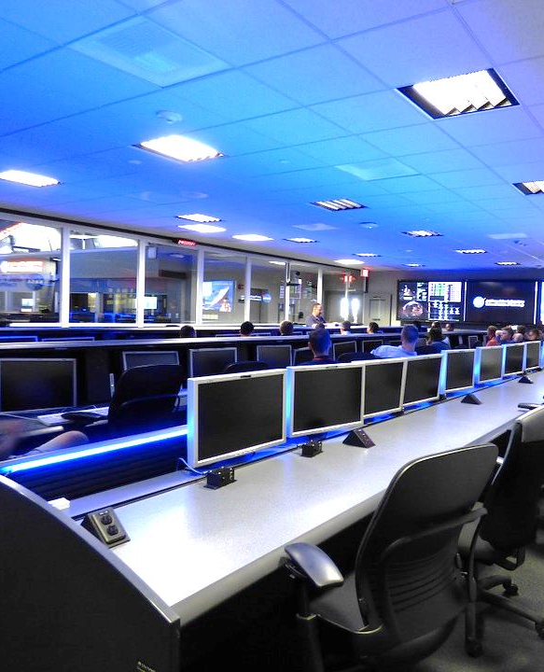
Управление заявками
Открытый город 2021 г.

Slide 4




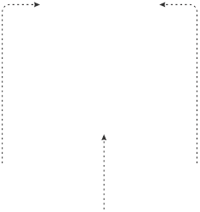





Центр управления заявками
Схема движения заявок
РСО
Подрядчик
УК и ТСЖ
Система
«Открытый
город»
КОНТРОЛЬ
Гражданское
общество
Региональные
системы
обращений граждан
Государство
и муниципалитет
Жители
Единый
Call-центр

Slide 5
Центр управления заявками
Результаты внедрения
Единый ситуационный центр по работе управляющих компаний,
ресурсоснабжающих и подрядных организаций.
Повышение прозрачности и достоверности данных в отрасли ЖКХ.
Увеличение лояльности населения к сфере ЖКХ.
Снижение обращений граждан к органам власти, связанных с
неудовлетворительным качеством предоставляемых услуг в сфере ЖКХ.
Сбор и хранение информации по сроку и качеству исполнения заявок
управляющими и подрядными организациями для принятия
управленческих решений.
Информирование населения о планируемых и действующих отключениях
5

Slide 6


Открытая
Казань
Интеграции
Открытый город 2021 г.

Slide 7
Интеграционные решения
Информационная система «Открытый город» имеет открытый API, что позволяет проводит интеграцию со сторонними системами.
Это могут быть региональные биллинговые проекты, порталы по приему обращений граждан, поставщики видеосигнала, учетные системы (1С).
Наш проект позволяет объединить все эти системы в одном окне и организовать единый ситуационный центр в сфере ЖКХ, что позволит экономить время на взаимодействие с разрозненными информационными проектами и принимать своевременные управленческие решения.
Учетные системы (1С)
Биллинговые системы (ЕРЦ)
Поставщики видеосигнала с камер наружного наблюдения
Городской портал по приему обращений граждан

Slide 8


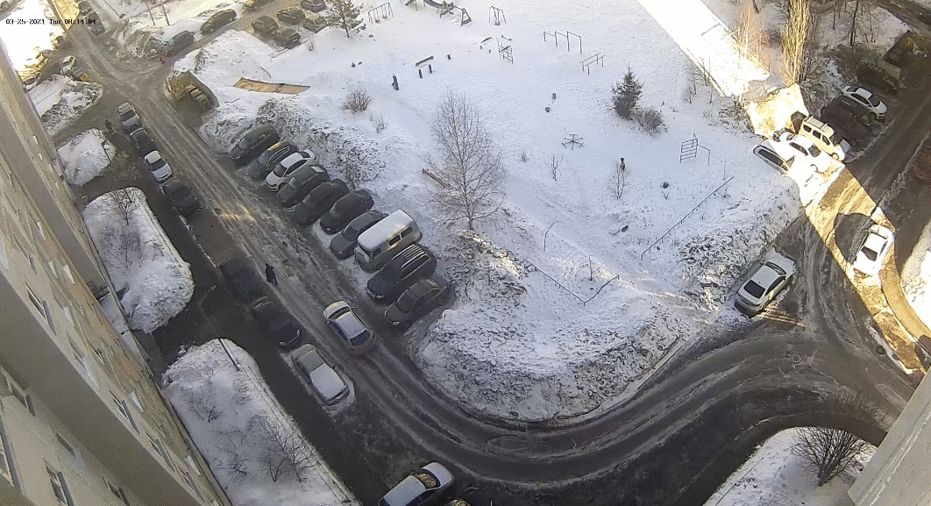
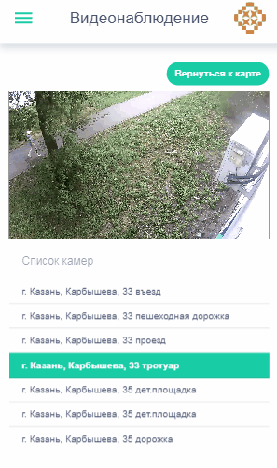
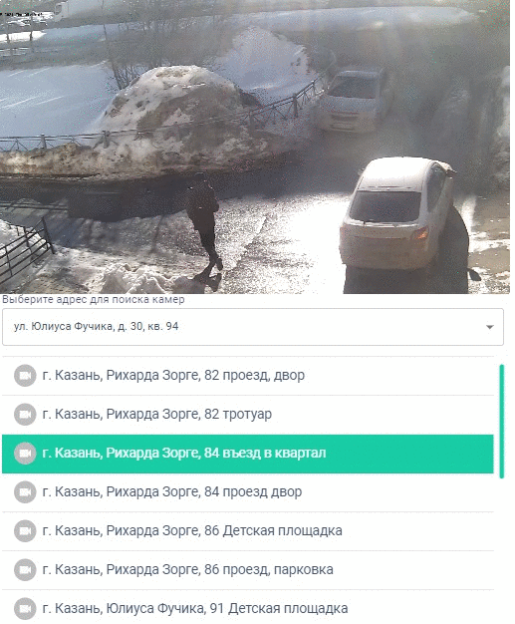

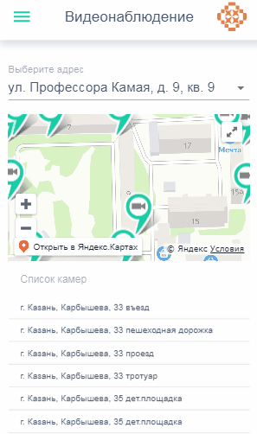
Отображение видеопотока
с камер видеонаблюдения
Notes:
Реализовано отображение видеопотока с камер видеонаблюдения проекта «Безопасный Город». Здесь, по отзывам, жители нашли интересное применение. Кто-то смотрит за своим ребенком во дворе, кто-то перед въездом во двор ищет парковочные места, кто-то следит за заполняемостью мусорных баков и подает заявки.
На данный момент ведутся работы по возврату функционала оплаты за ЖКУ.

Slide 9
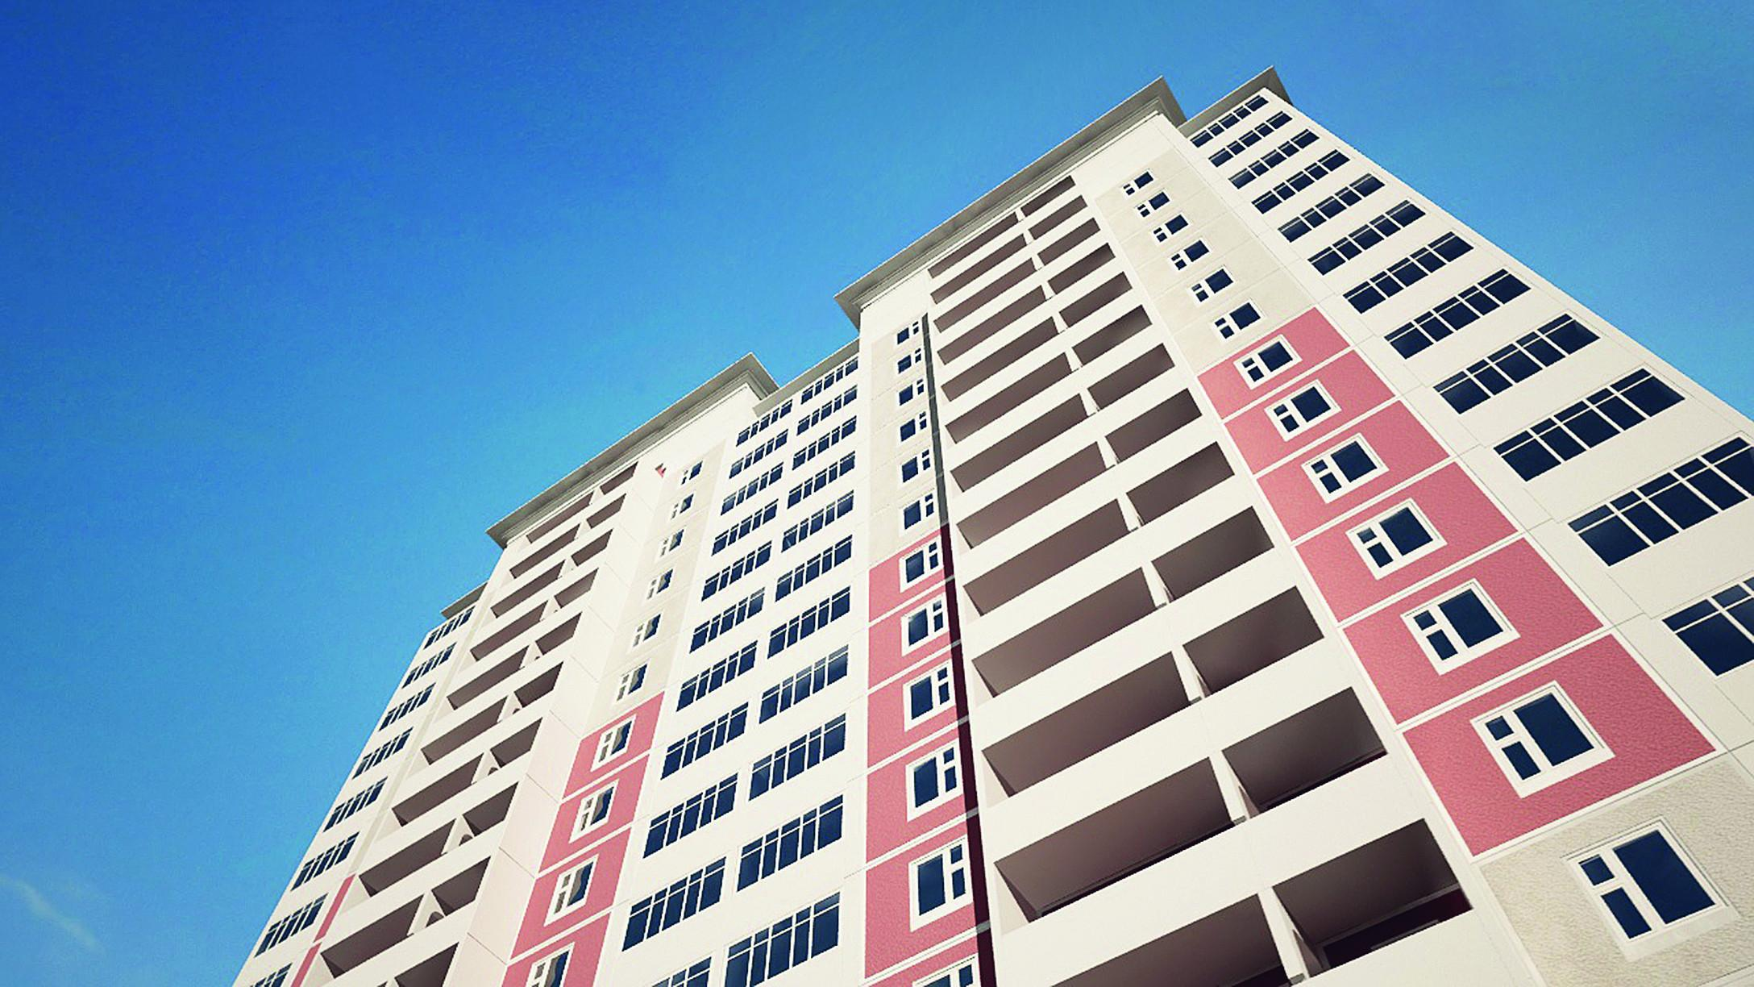

Открытая
Казань
Управление МКД
Открытый город 2021 г.
Notes:
В 2014 по заказу Исполнительного комитета города был реализован «Модуль МКД».

Slide 10
Управление МКД
О системе
Мониторинг технического состояния МКД
Планирование технических воздействий на МКД
формирование технического паспорта, проведение инвентаризации общедомового имущества, оценка и прогноз изменения технического состояния МКД
проведение технико-экономического анализа способов технических воздействий на МКД, подготовка программы рекомендуемых технических воздействий на весь период эксплуатации МКД
ИС «Открытый город»
модуль
«Управление МКД»
Контроль реализации технических воздействий
Реализация технических воздействий на МКД
план-фактный анализ реализации программы технических воздействий, выявление «нерадивых» подрядчиков, подготовка рекомендаций по изменению параметров текущего технического состояния МКД
формирование план-графика технических воздействий в разрезе подрядных организаций с указанием объемов и стоимости работ

Slide 11
Центр управления заявками
Показатели за время работы с 2011 года (по 17.03.2021)
Лицевых счетов
385 510
Обслуживающих
организаций
281
Заявок от жителей
более 2 800 000
Жителей
93 417
Объектов
5 231
2 842 989 - принято заявок от жителей
99%
2 810 811 - выполнено заявок

Slide 12
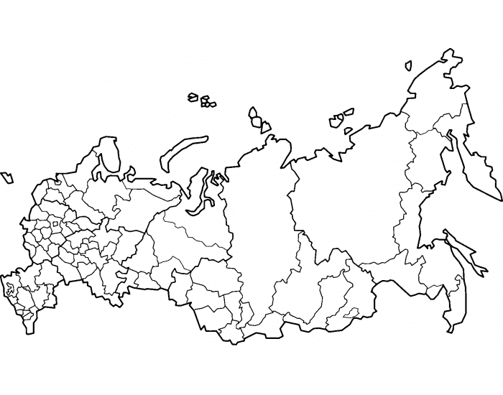









Открытый Город
География внедрения
Казань
Нижний Новгород
Нижнекамск
Альметьевск
Елабуга
Камские Поляны
Заинск
Агрыз
Иннополис
Усинск
Грозный
Notes:
К положительному опыту города Казань, был проявлен интерес, как и на территории нашей Республики, так и за ее пределами. На данный момент система внедрена в 7 городах РТ, а также в Нижегородской области, Республике Коми и Республике Чечня.

Slide 13
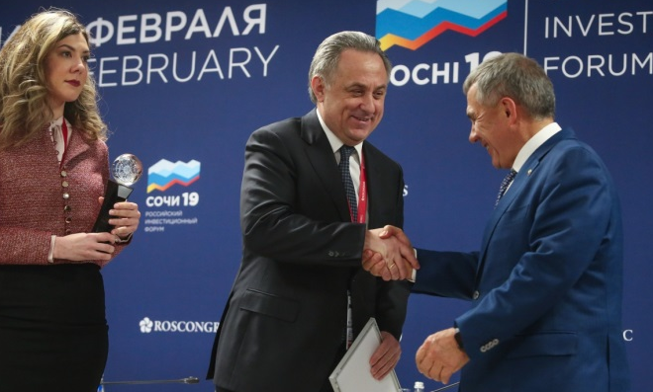

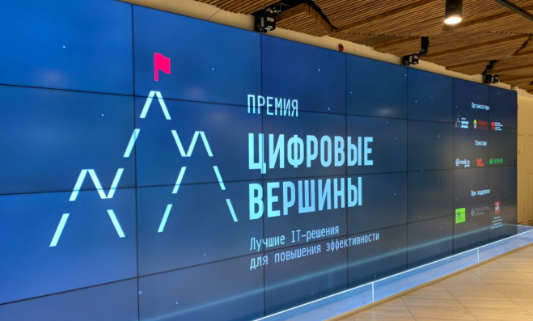

Открытый Казань
Наши награды
Победитель всероссийского конкурса лучших практик и инициатив социально-экономического развития субъектов РФ.
Номинация:
«Создание условий, направленных на рост информационно-технологического потенциала региона»
14 фев. 2019, Российский инвестиционный форум в Сочи
Лауреат премии «Цифровые вершины»
Номинация: «Лучшее решение для умного города»

Slide 14
О компании и продуктах
История
Облачное решение для начисления платы за жилищные, коммунальные и другие услуги
Биллинг Эксперт
QIWI
Более 200 предприятий сферы ЖКХ из 74-х регионов РФ
WEB-приложение, позволяющее создать единое информационное пространство для всех участников сферы ЖКХ.
Биллинг Онлайн Решения
Открытый Город
4 региона внедрения, 11 городов
Дистанционный сбор показаний приборов учета, формирование отчетности и информирование об инцидентах
A
Онлайн Диспетчерская
Реализована первая версия продукта - Тепловая энергия. Проходит тестирование.
B

Slide 15
Благодарим за внимание!
Алия Муртазина
+7 965 618 71 28
Открытый город 2021 г.

